Slide 1
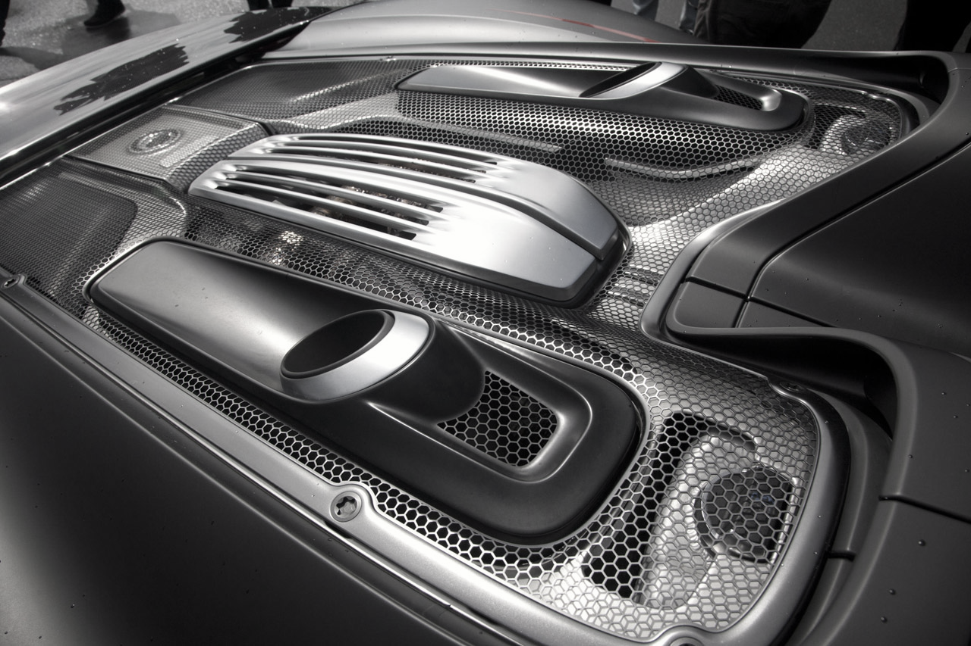
DISEÑO CONCEPTUAL DE UN VEHÍCULO POSICIONADO EN EL SEGMENTO DE LOS AUTOMÓVILES SUPERDEPORTIVOS HÍBRIDOS
INGENIERÍA EN DISEÑO INDUSTRIAL Y DESARROLLO DE PRODUCTOS
Autor | Iago Valiño Moreira
Tutor | Andrés Conejero Rodilla

Slide 2
ÍNDICE
Principales objetivos
Referentes en el segmento
Análisis de los referentes
Elementos condicionantes del diseño conceptual
Selección de una marca
Desarrollo conceptual
Diseño exterior
Diseño interior
Modelado tridimensional
Renderizado
1

Slide 3
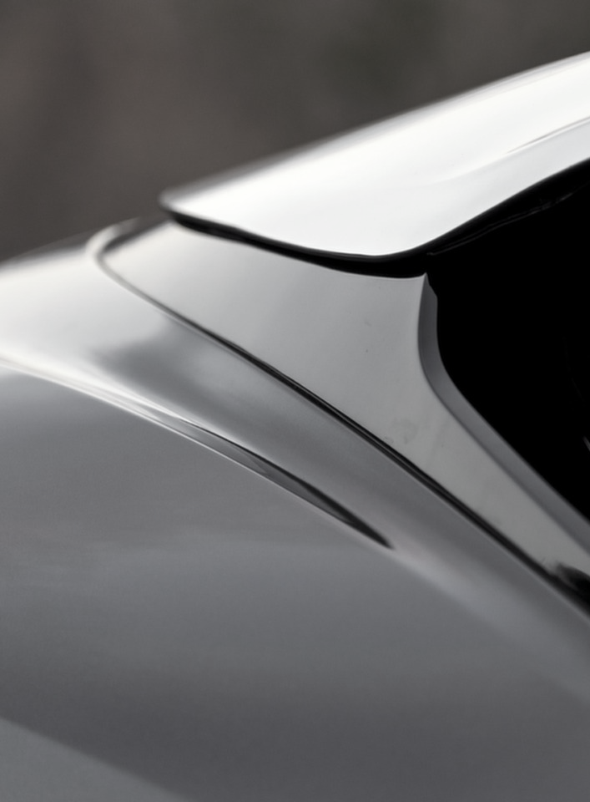
PRINCIPALES OBJETIVOS
Plantear un concepto de calidad para el segmento seleccionado que busque posicionar en él a una marca sin antecedentes en el mismo.
Conseguir un diseño realista, atractivo, fiel a la marca seleccionada y que sea concebible en el mercado actual compitiendo directamente con los referentes analizados.
Definir una propuesta coherente donde las diferentes vistas del vehículo armonicen entre si y transmitan una sensación de homogeneidad formal.
2

Slide 4
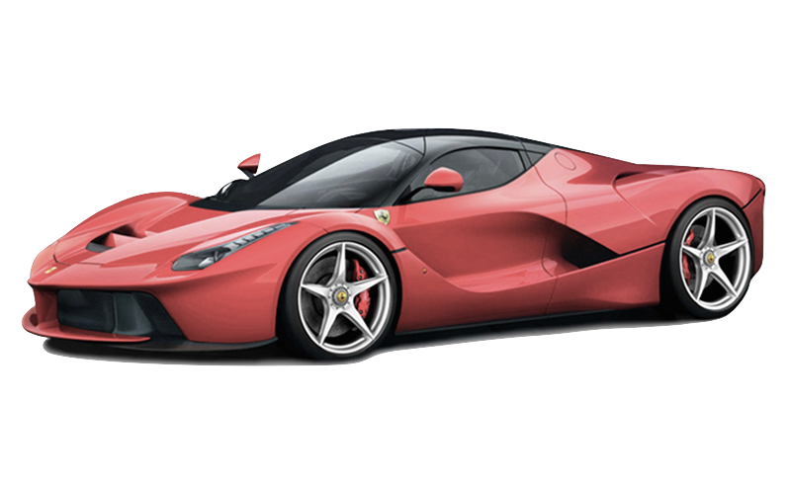
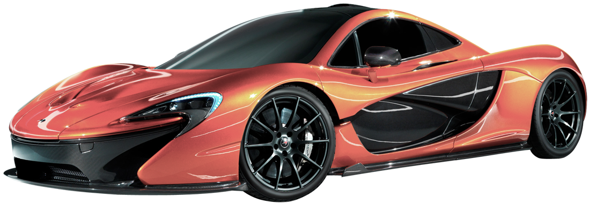
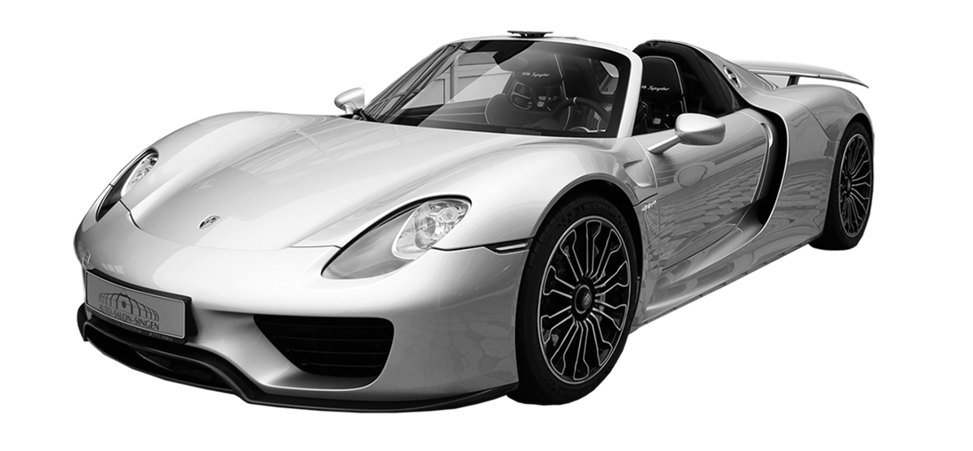
REFERENTES EN EL SEGMENTO
Ferrari LaFerrari
McLaren P1
Porsche 918
3

Slide 5
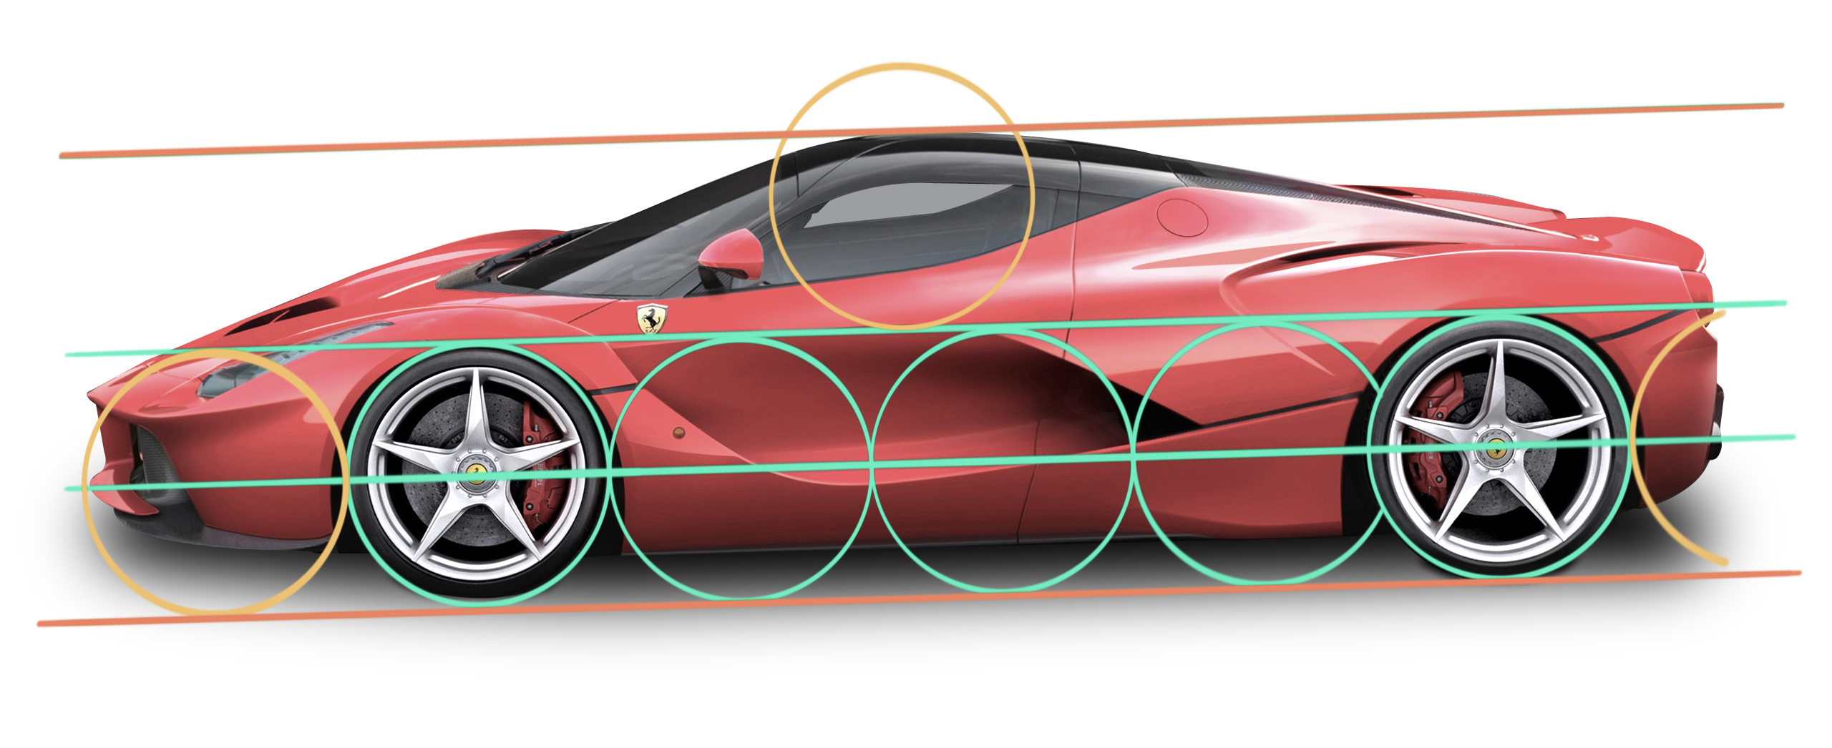
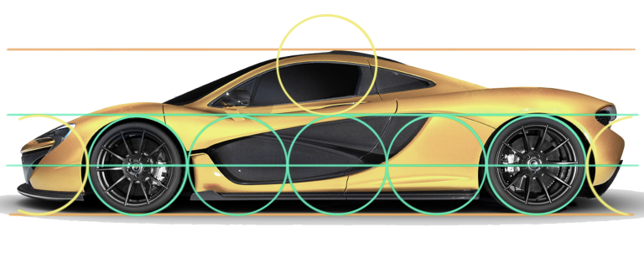
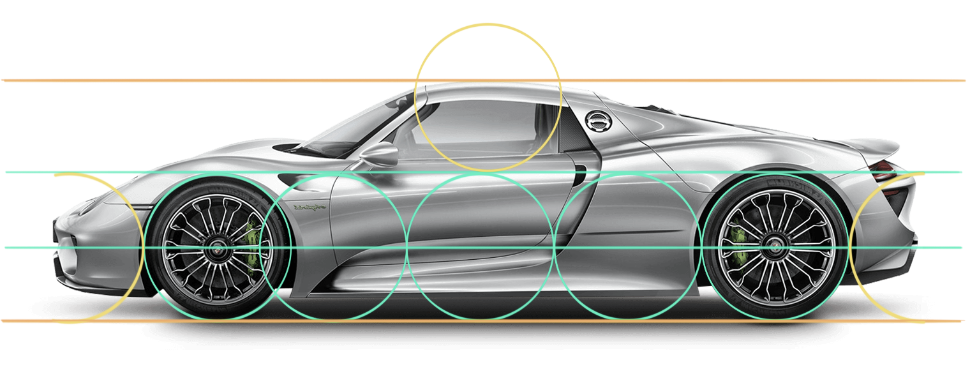
REFERENTES EN EL SEGMENTO | análisis proporcional
4

Slide 6
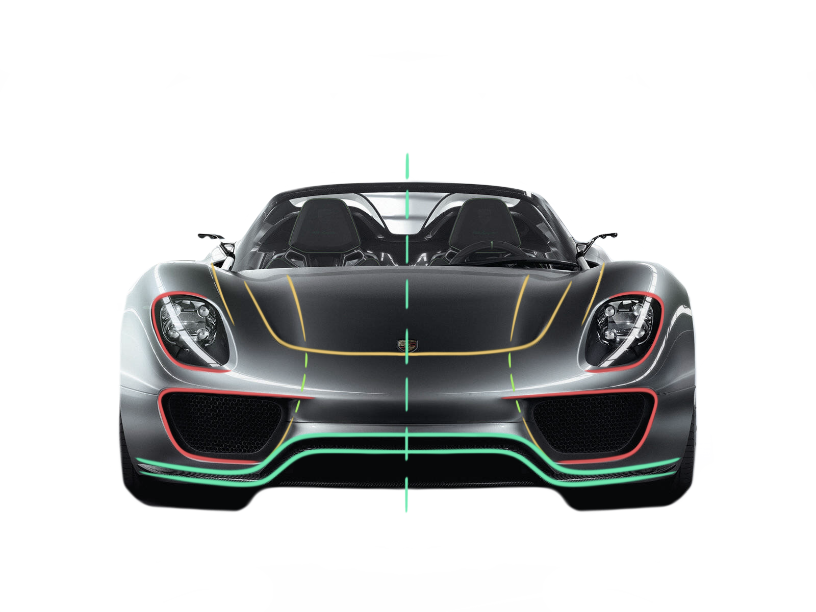
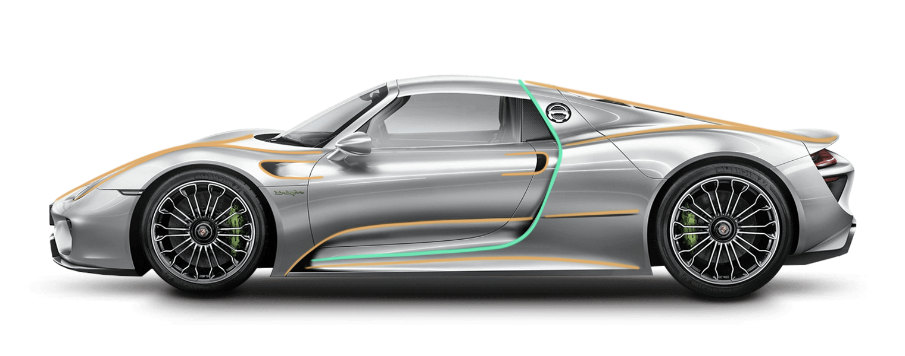
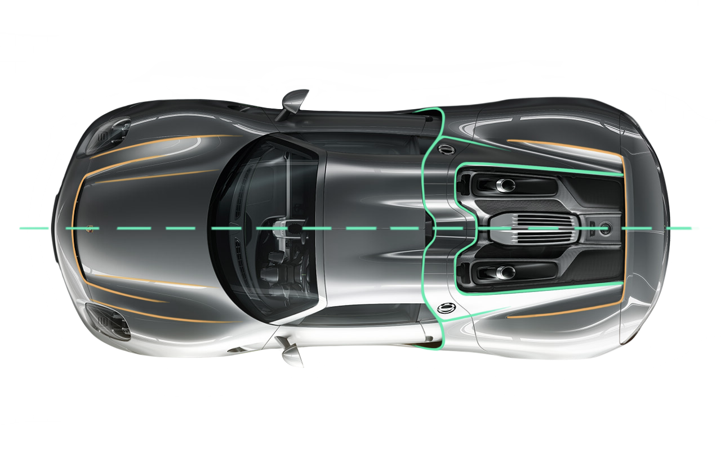
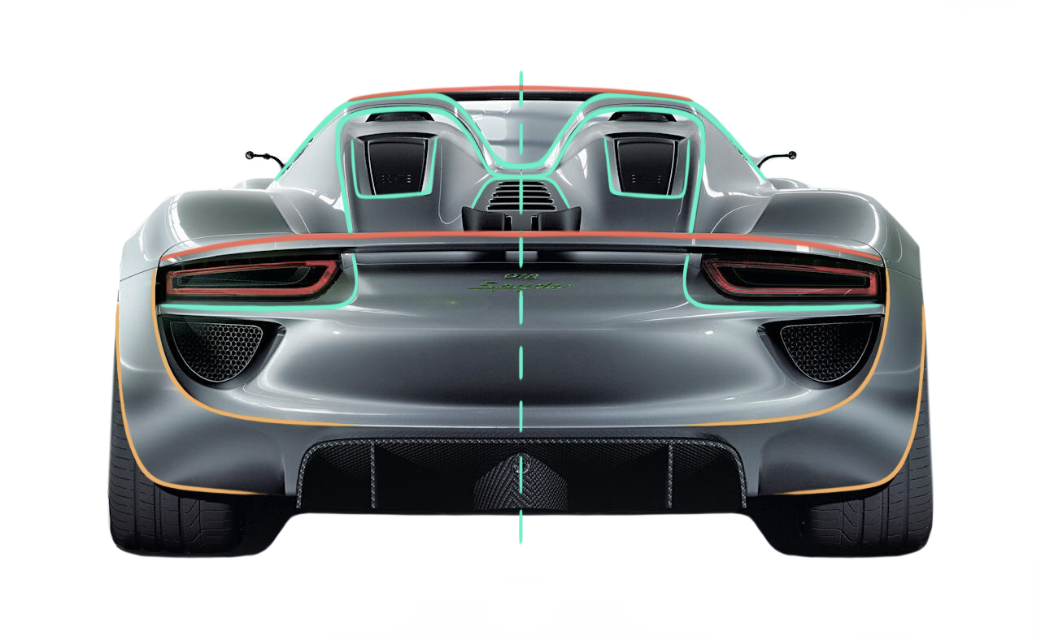
REFERENTES EN EL SEGMENTO | análisis formal
5

Slide 7
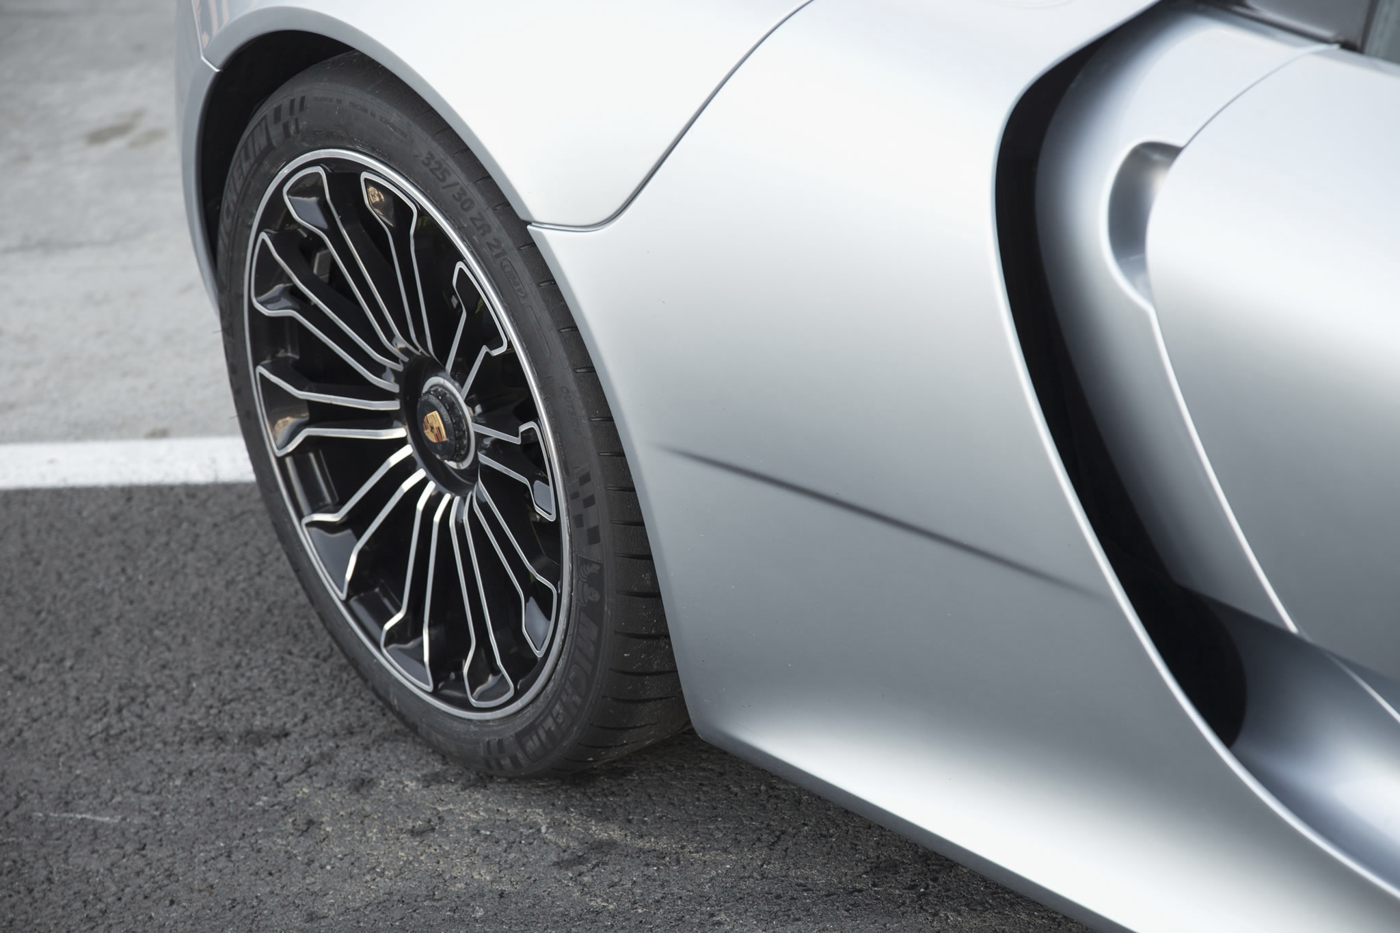
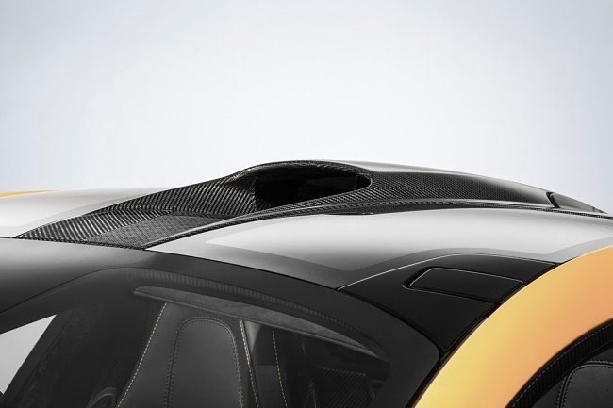
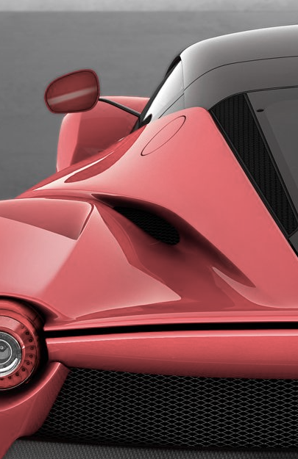
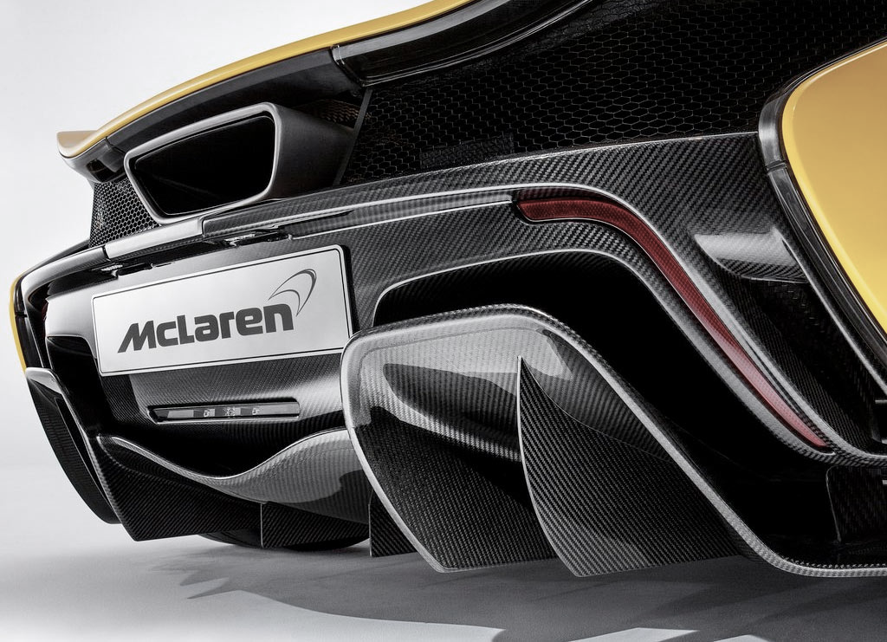
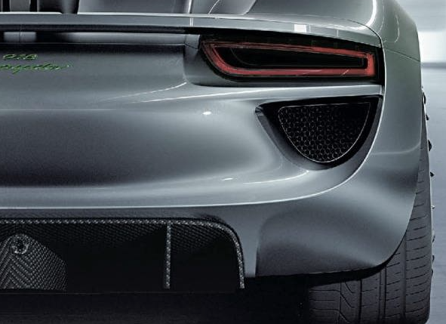
ELEMENTOS CONDICIONANTES DEL DISEÑO CONCEPTUAL
6

Slide 8

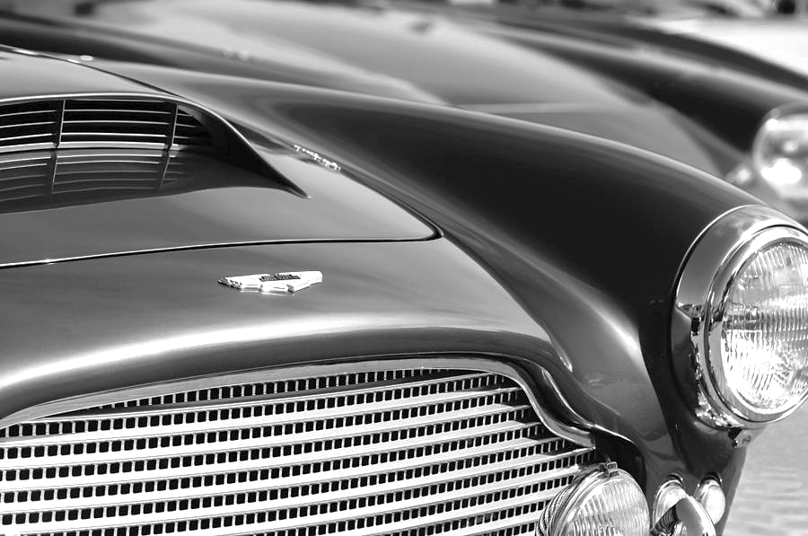
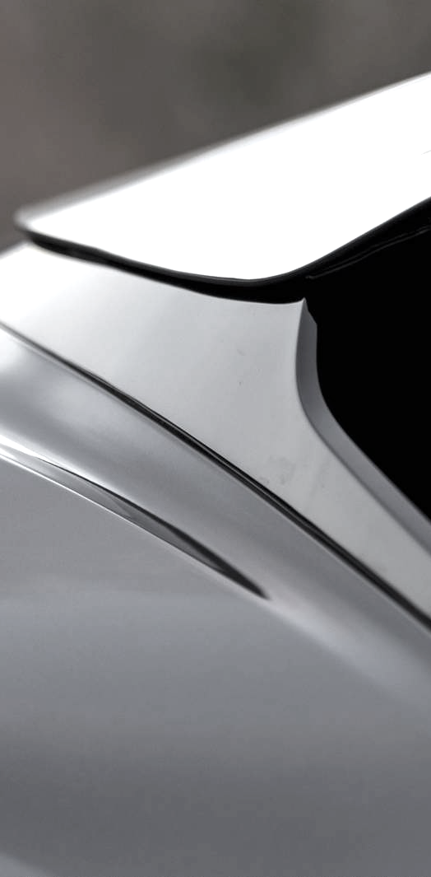
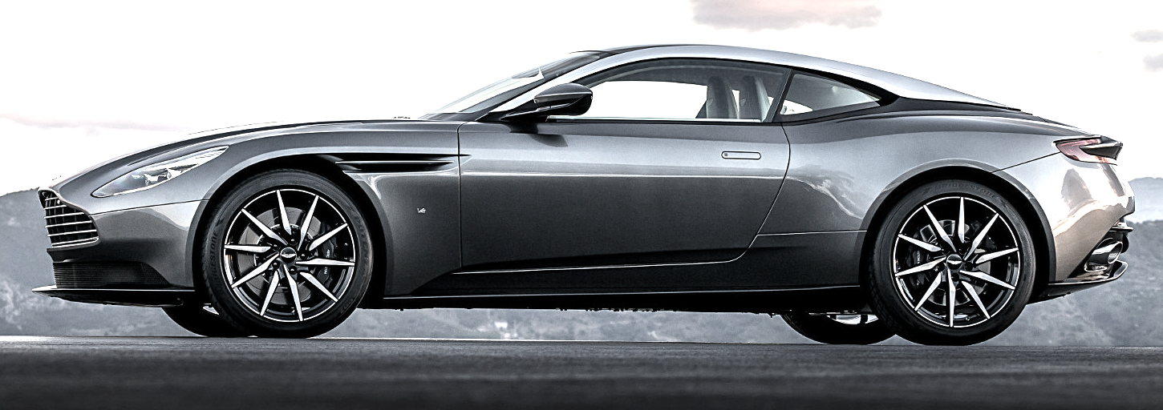
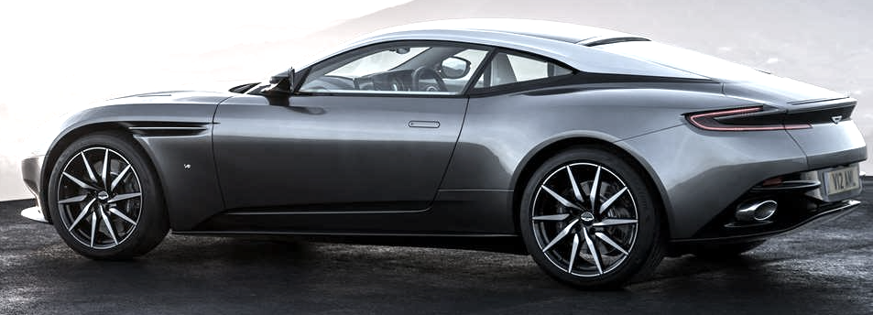
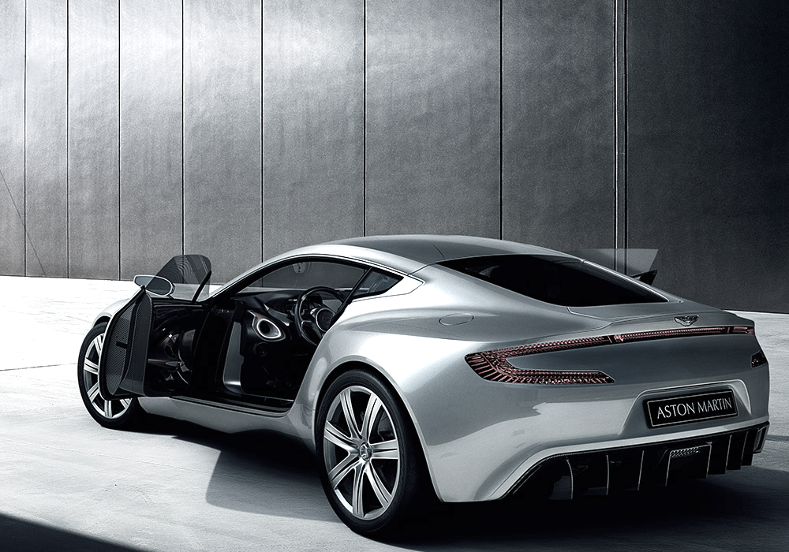
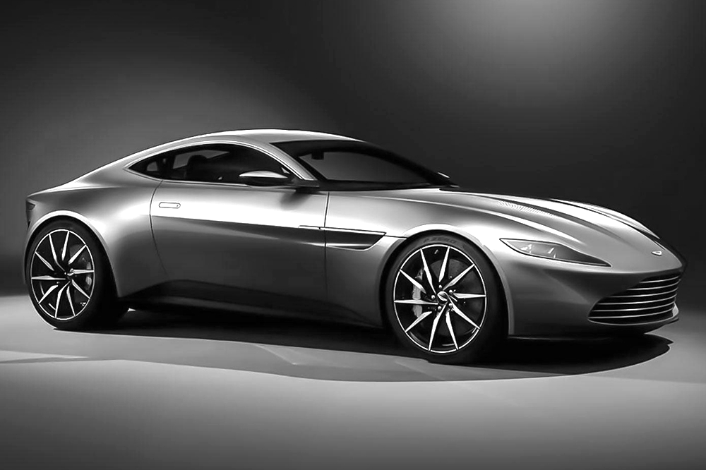
SELECCIÓN DE UNA MARCA | Aston Martin
7

Slide 9
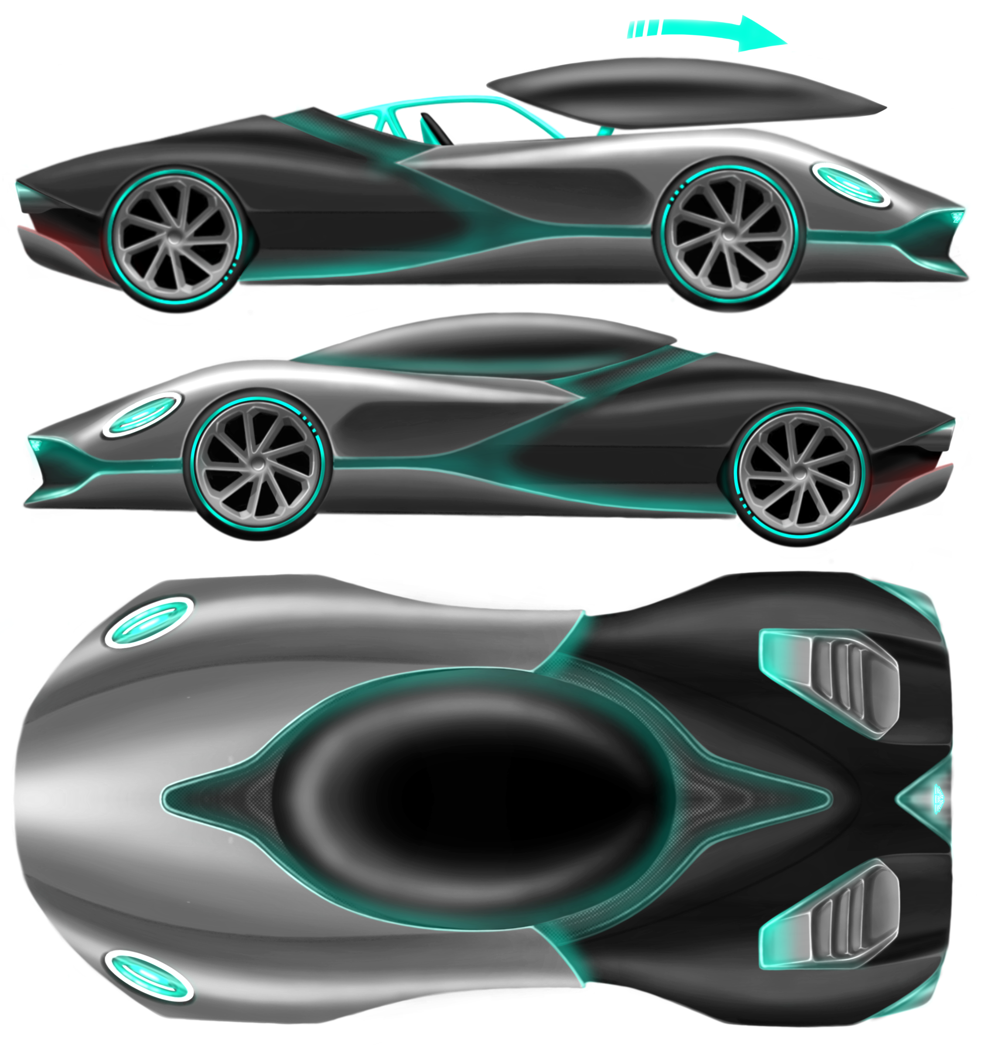

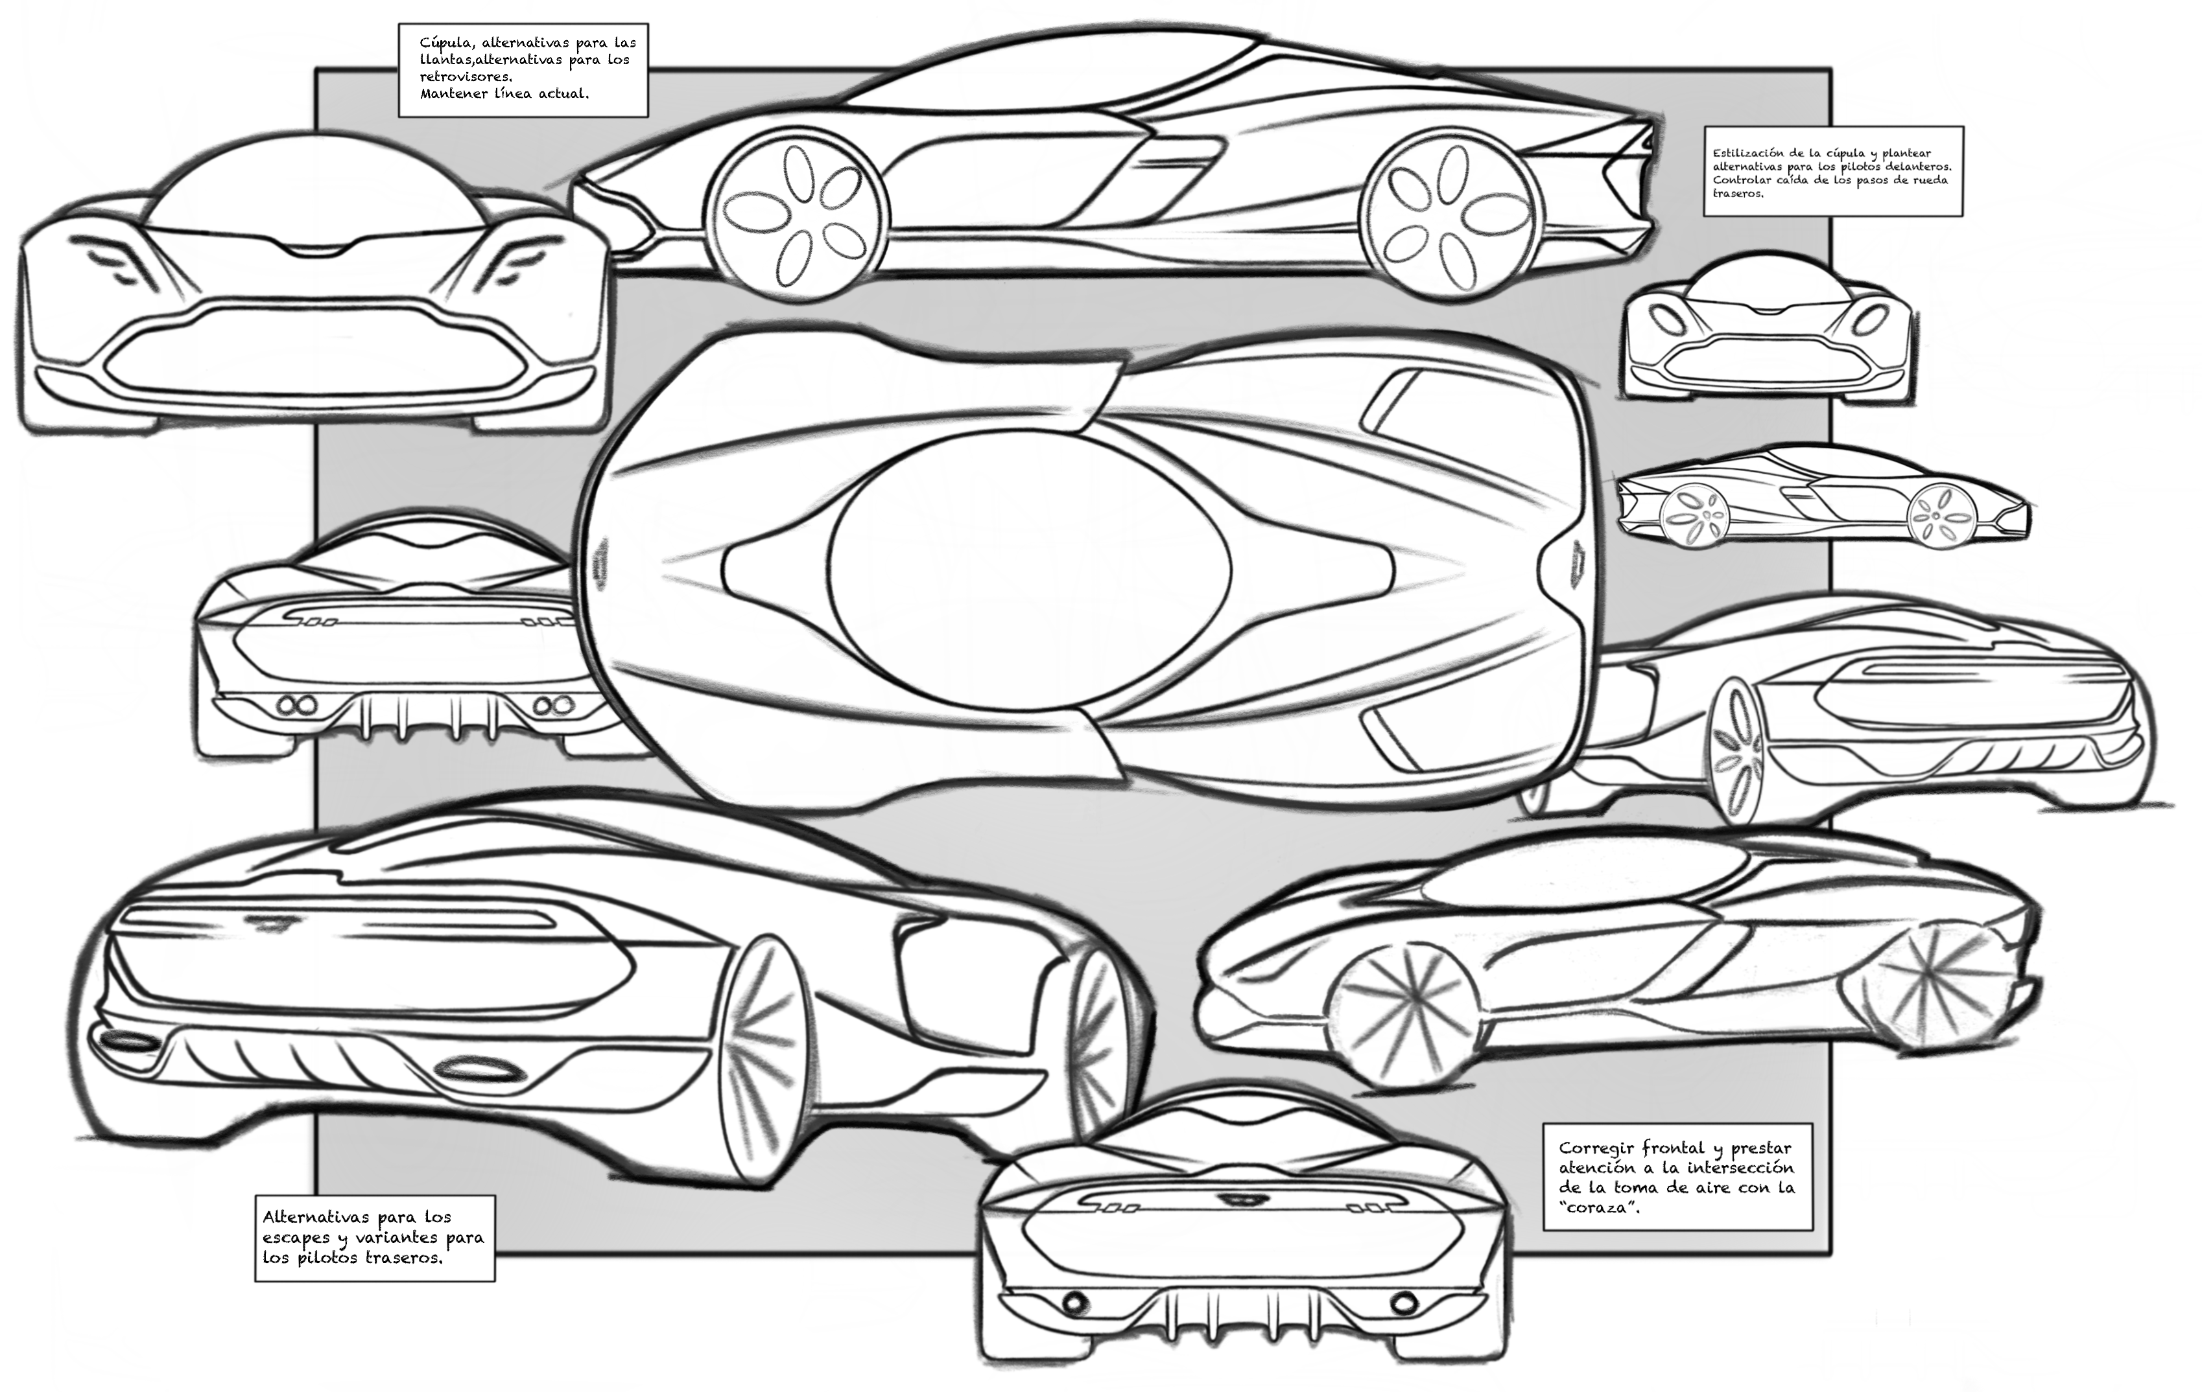
DESARROLLO CONCEPTUAL
8

Slide 10
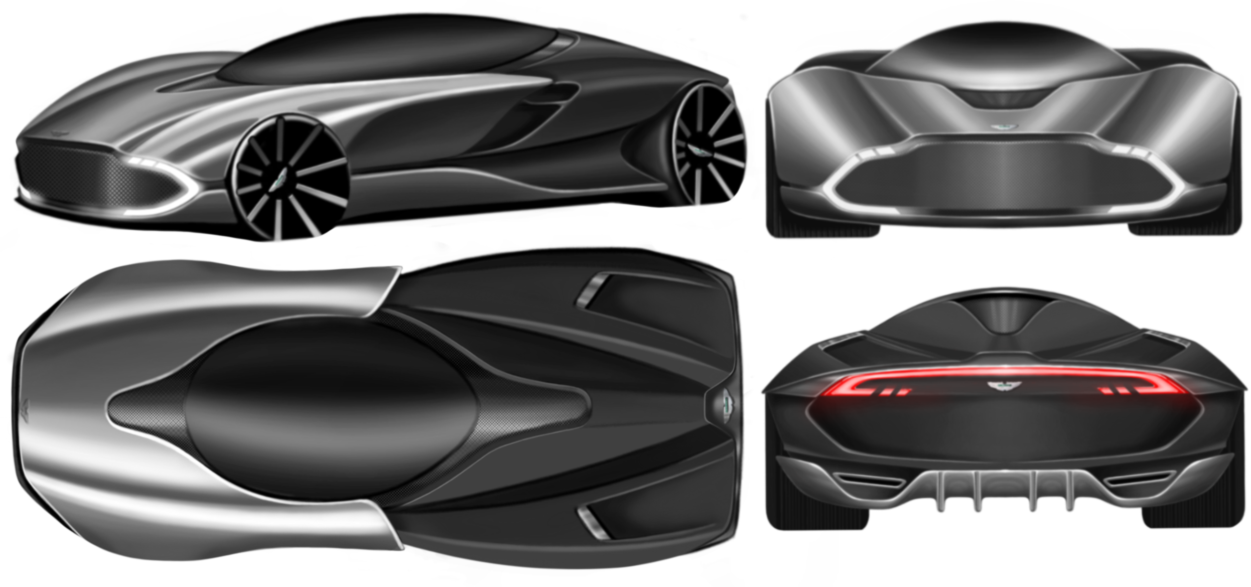
DISEÑO EXTERIOR
9

Slide 11
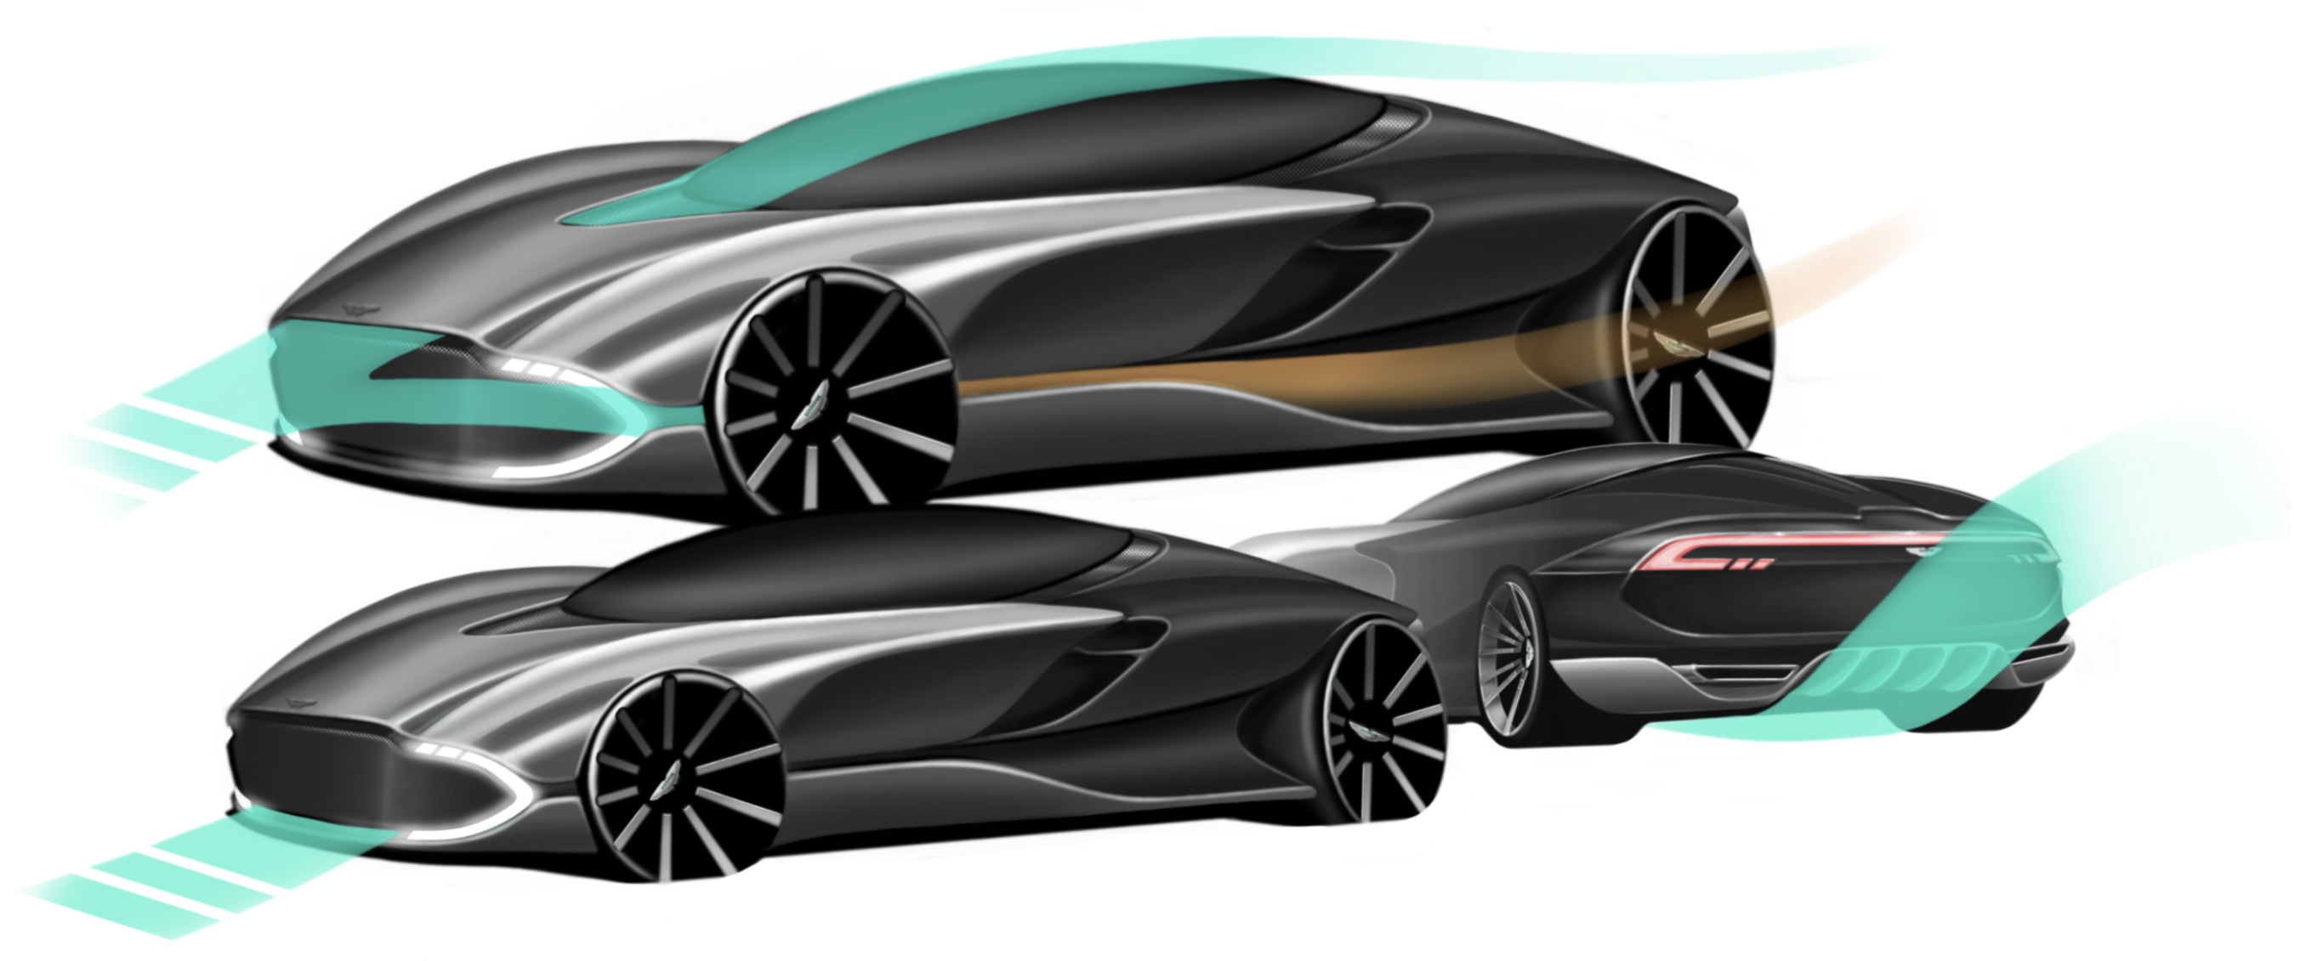
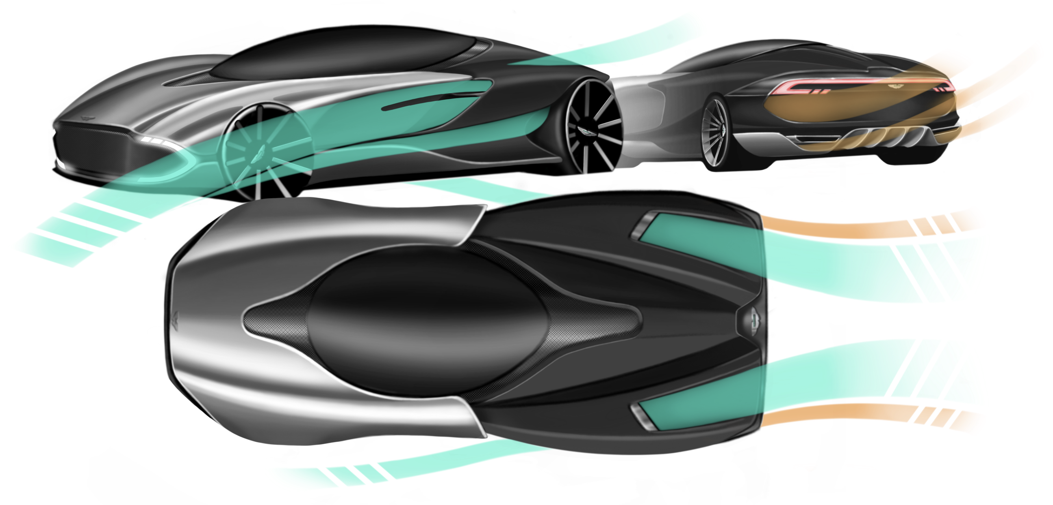
DISEÑO EXTERIOR | justificación funcional del diseño
10

Slide 12
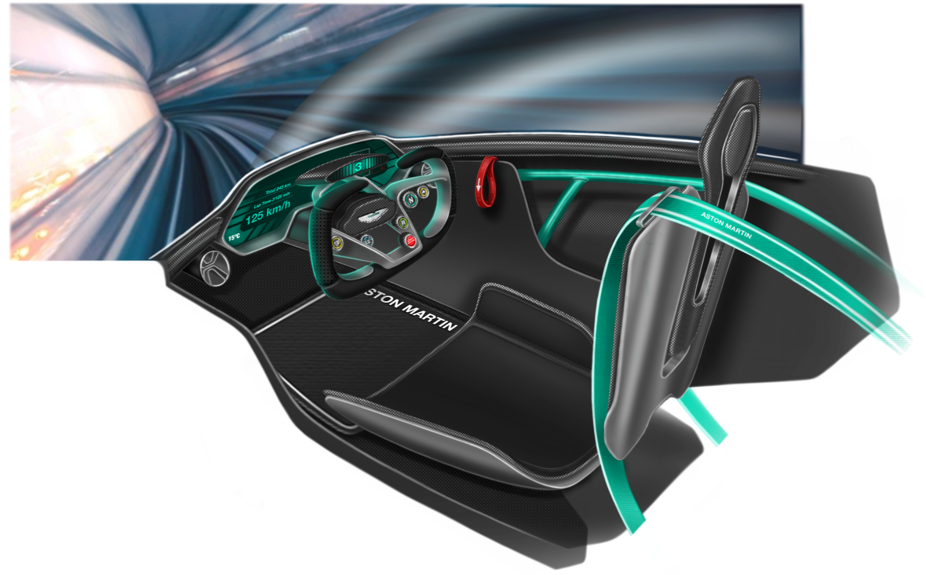
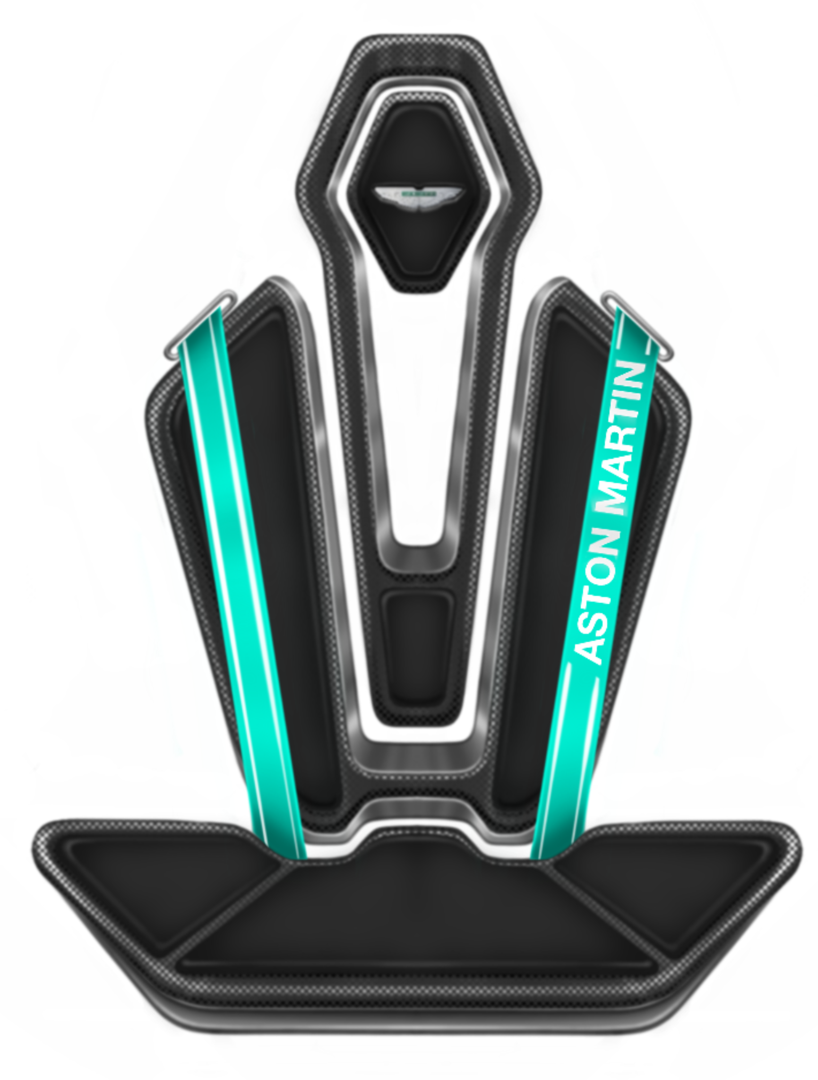
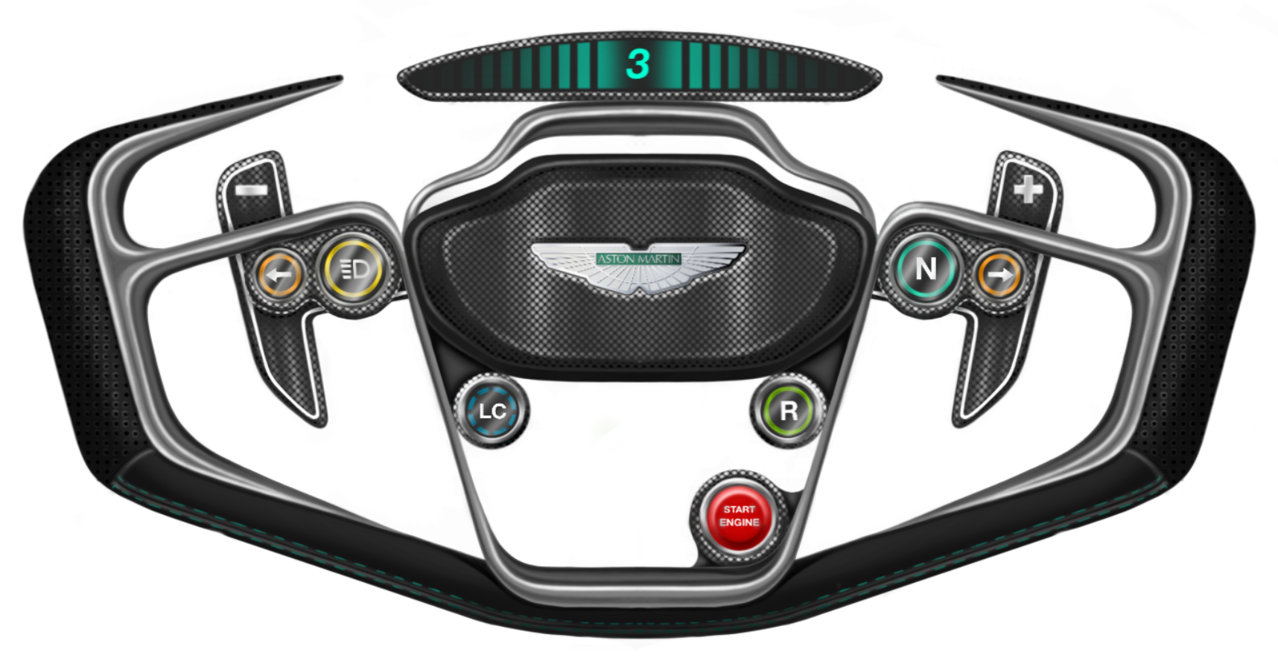
DISEÑO INTERIOR
11

Slide 13
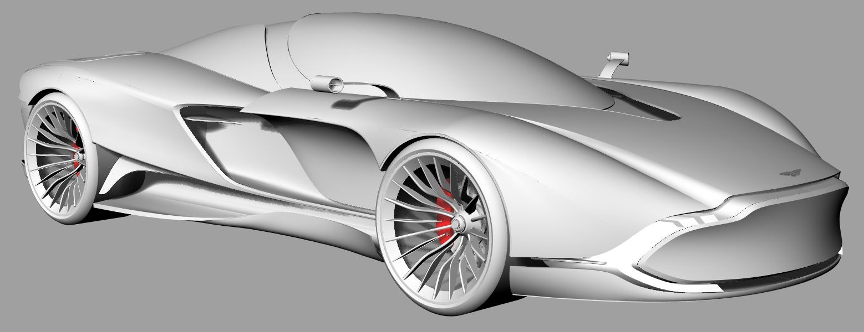
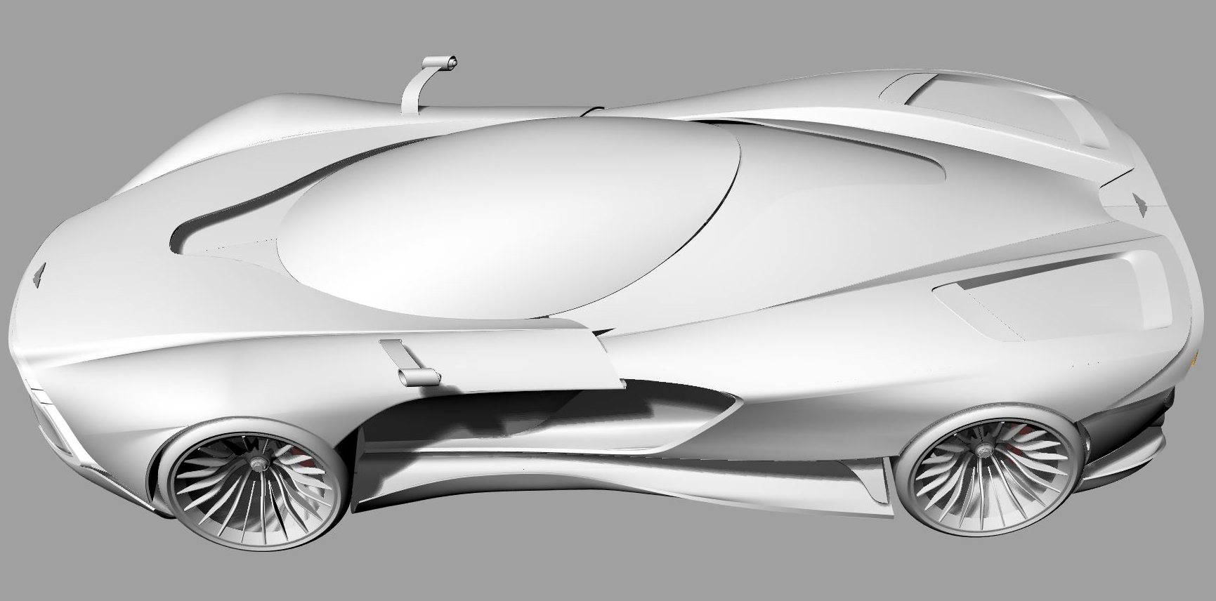
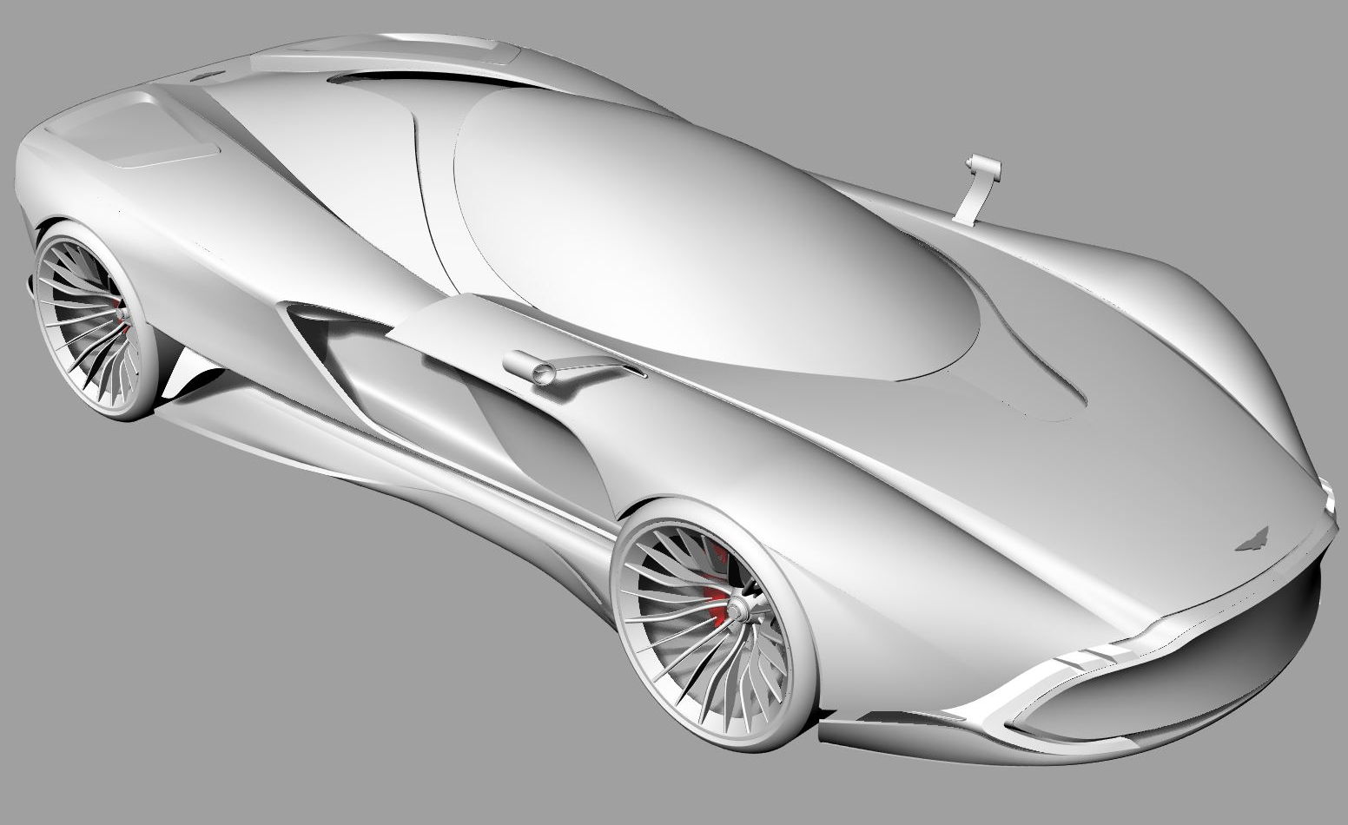
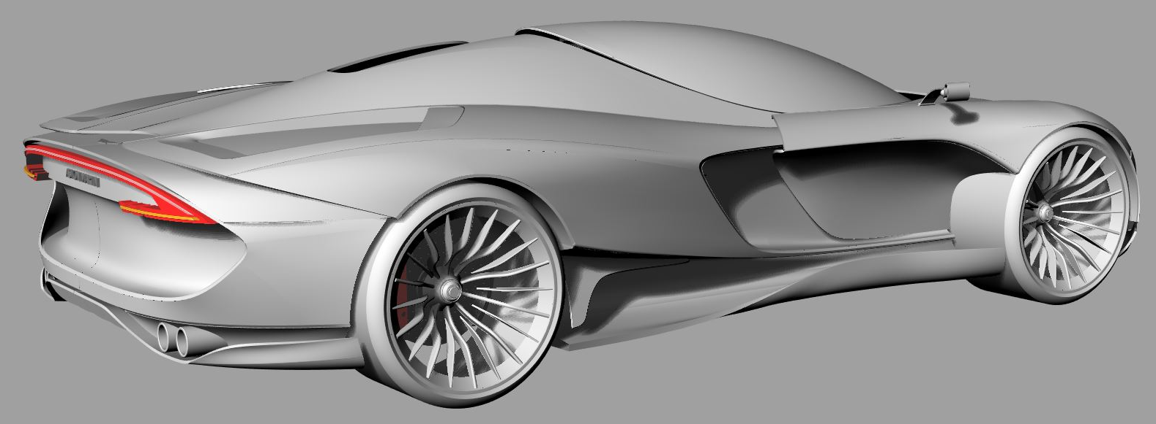
MODELADO TRIDIMENSIONAL | exterior
12

Slide 14
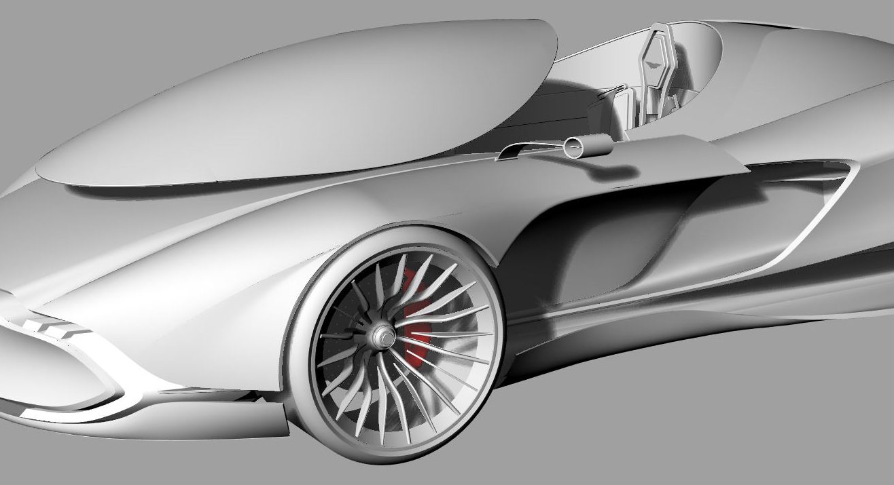
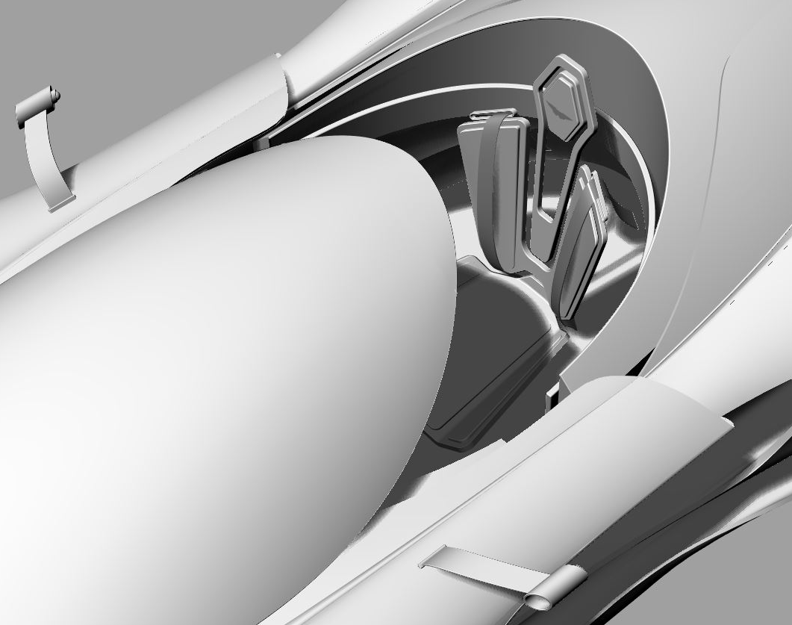
MODELADO TRIDIMENSIONAL | interior
13

Slide 15
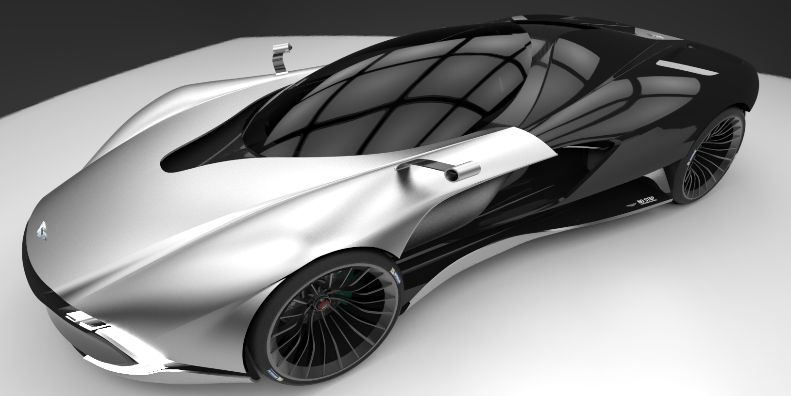
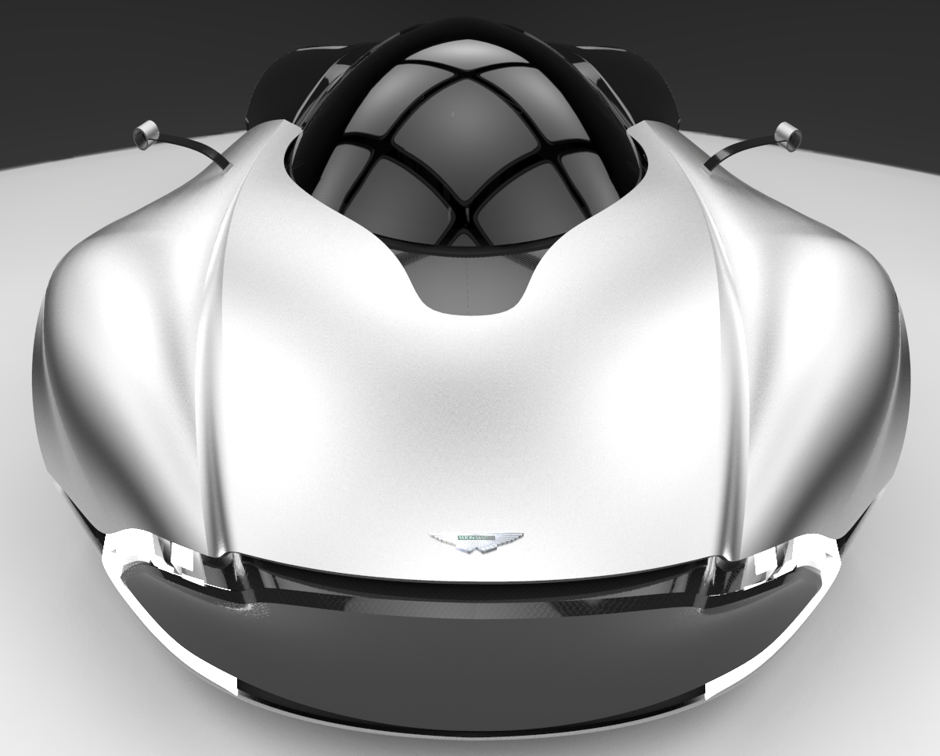
RENDERIZADO | estudio
14

Slide 16
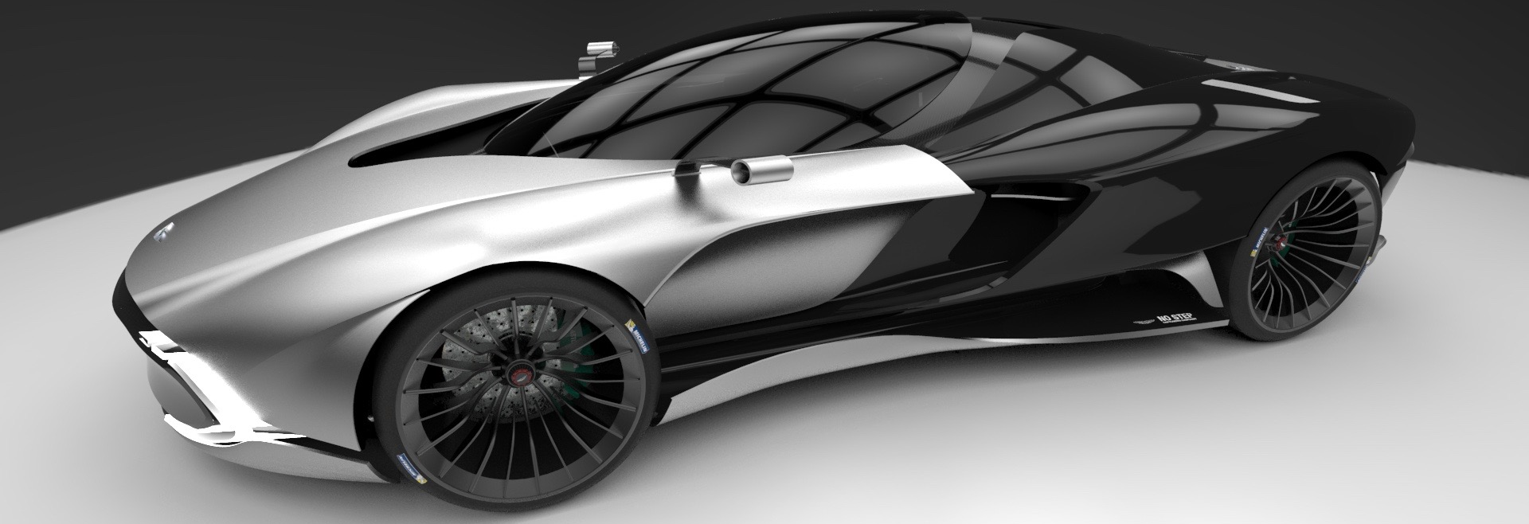
RENDERIZADO | estudio
15

Slide 17
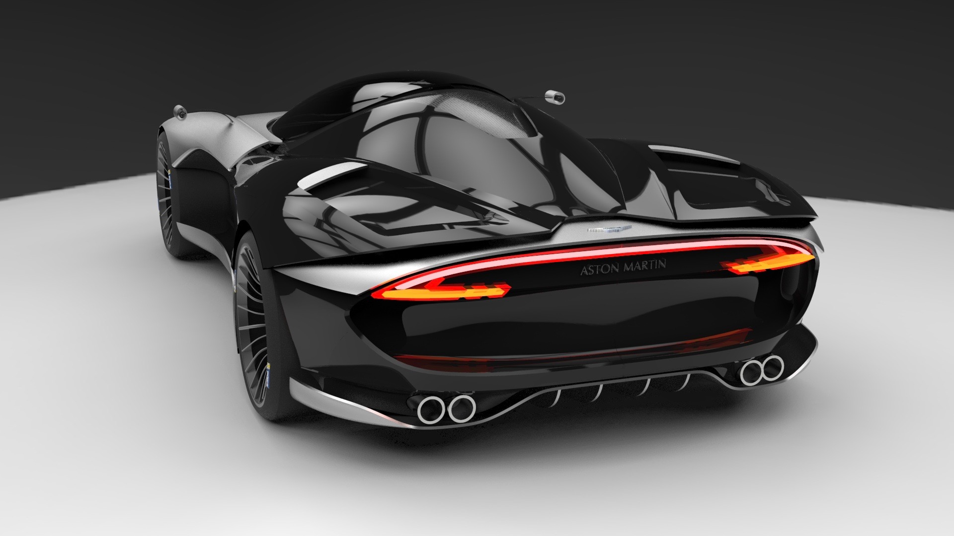
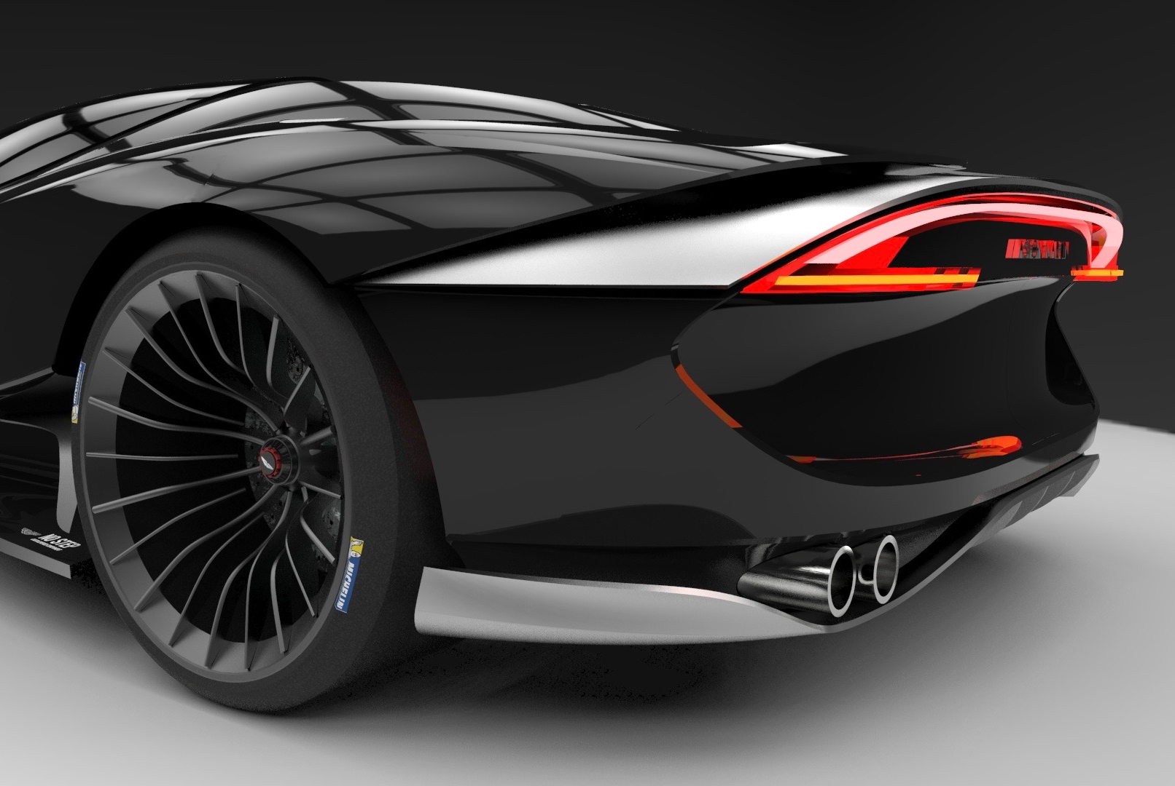
RENDERIZADO | estudio
16

Slide 18
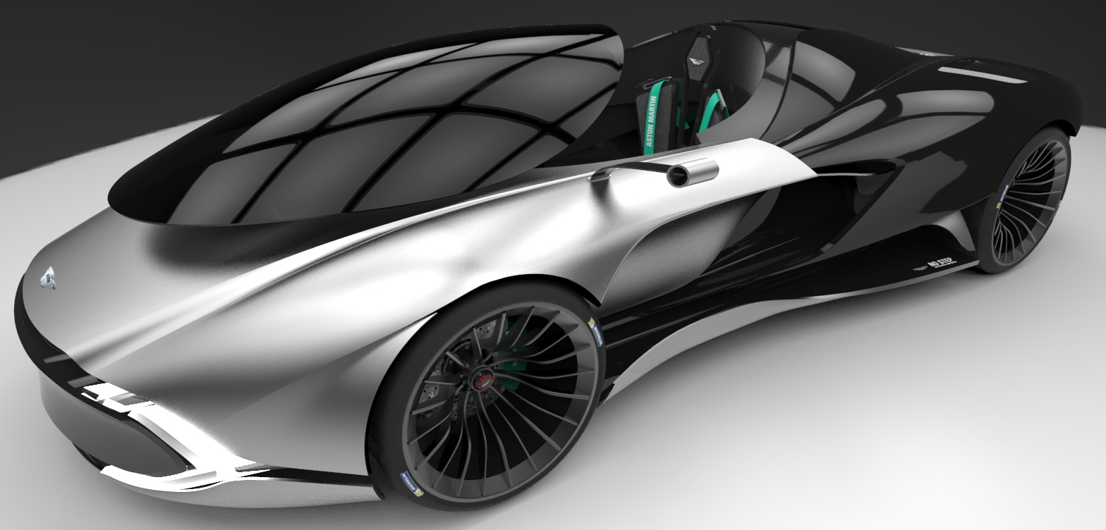
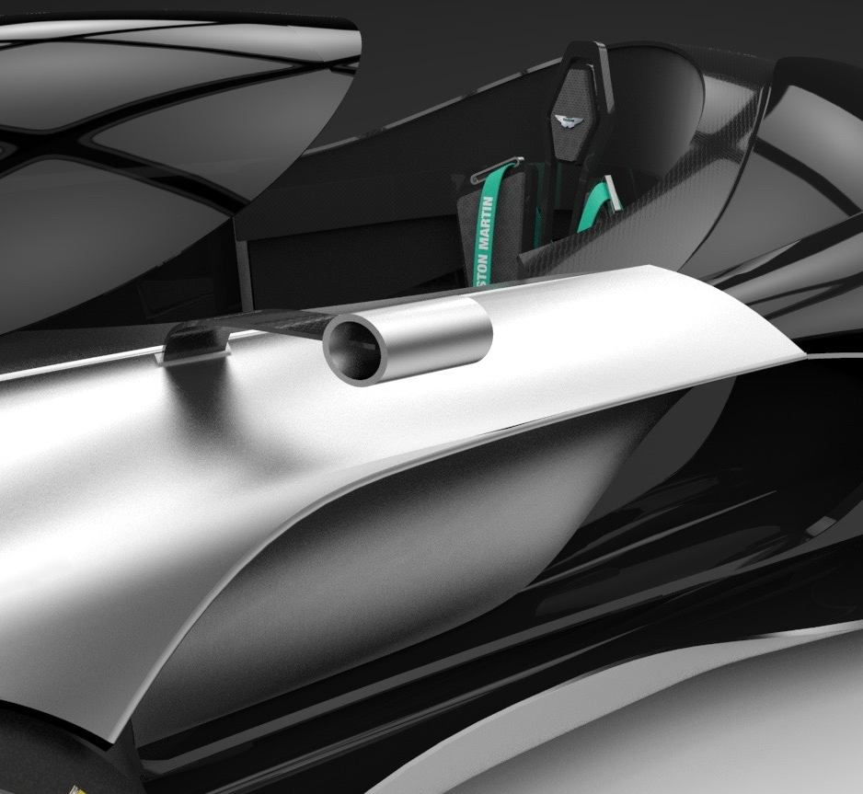
RENDERIZADO | estudio
17

Slide 19
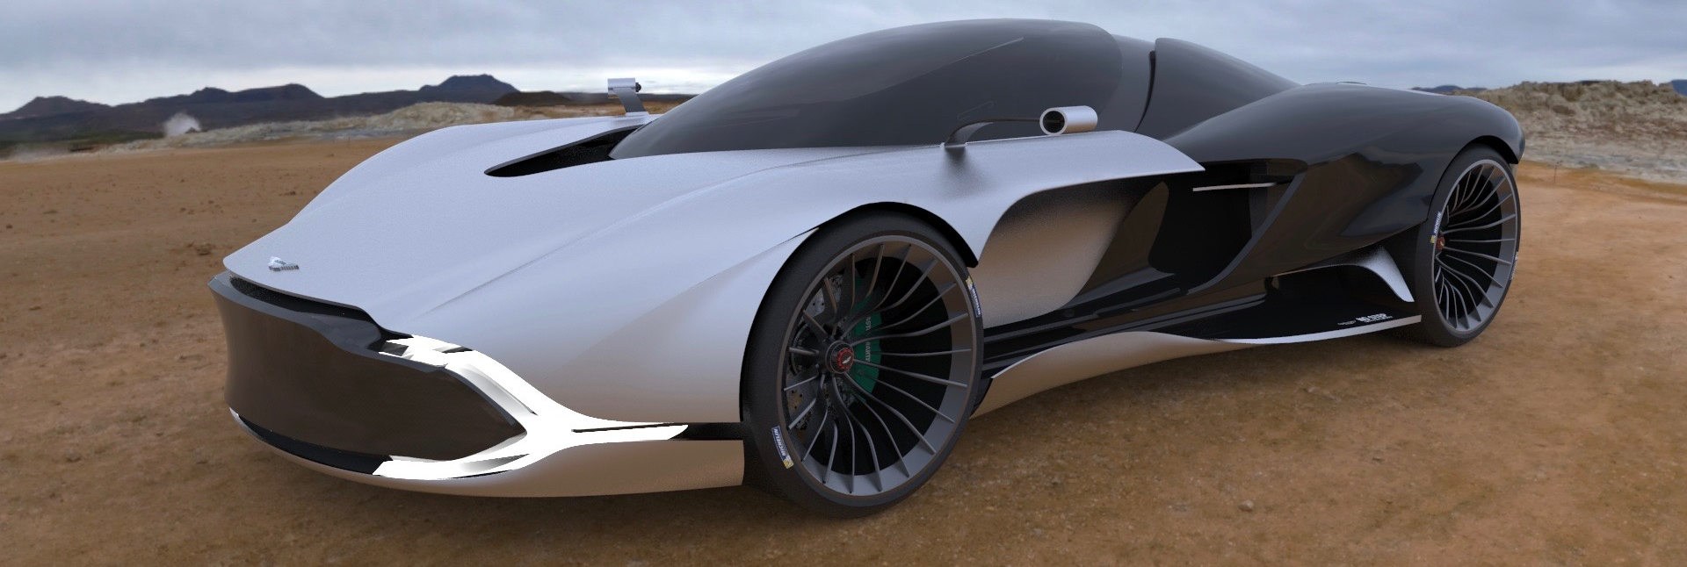
RENDERIZADO | entorno real
18

Slide 20
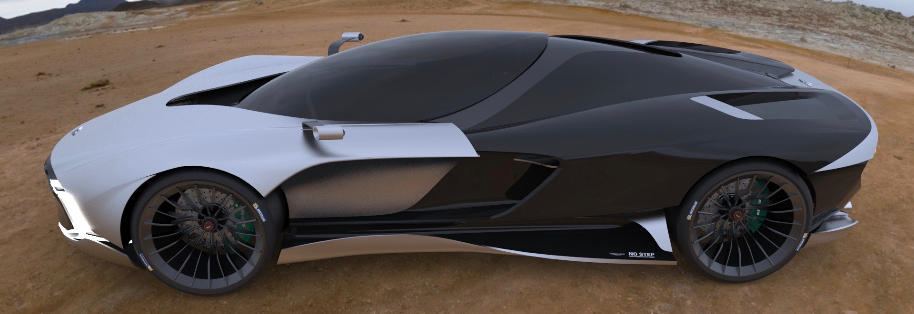
RENDERIZADO | entorno real
19

Slide 21
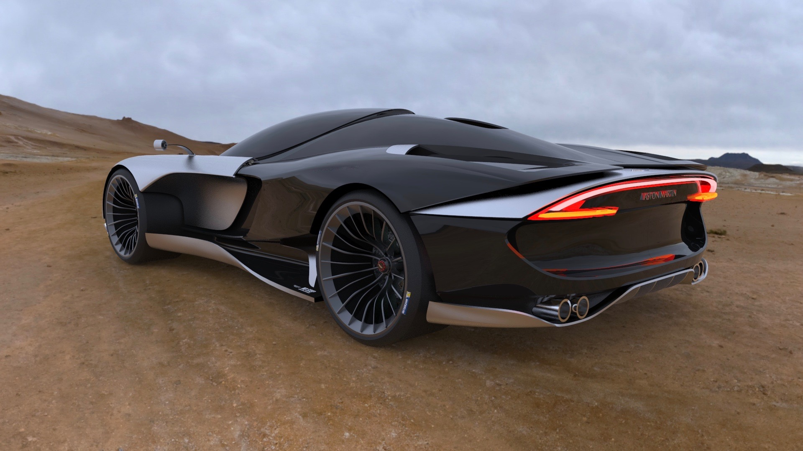
RENDERIZADO | entorno real
20

Slide 22
DISEÑO CONCEPTUAL DE UN VEHÍCULO POSICIONADO EN EL SEGMENTO DE LOS AUTOMÓVILES SUPERDEPORTIVOS HÍBRIDOS
INGENIERÍA EN DISEÑO INDUSTRIAL Y DESARROLLO DE PRODUCTOS
Autor | Iago Valiño Moreira
Tutor | Andrés Conejero Rodilla

